Slide 1
Projekts “Digitalizācijas iniciatīvas studiju kvalitātes pilnveidei augstskolu stratēģiskās specializācijas jomās” Projekta Nr. 8.2.3.0/22/A/005
Projekta vadošais partneris – Latvijas Biozinātņu un tehnoloģiju universitāte
Projekta partneris – Biznesa augstskola Turība

Slide 2
DIGITĀLAIS MĀRKETINGS
Jolanta Derkevica-Pilskunga, PhD

Slide 3
Digitālā mārketinga kampaņu izstrāde

Slide 4
Digitālā mārketinga kampaņu izstrāde
Digitālā mārketinga kampaņa ir tiešsaistes mārketinga pasākums, ko ierosinājis uzņēmums, lai palielinātu iesaisti, reklāmguvumus, trafiku vai ieņēmumus.
Kampaņa ir saistīta ar organizācijas visaptverošajiem mērķiem
Kampaņās tiek izmantoti viens vai vairāki digitālie kanāli

Slide 5
Digitālā mārketinga kampaņu izstrāde
Digitālā mārketinga kampaņas veidošanā ir vairāki galvenie posmi un soļi
Plānošana. Izvirzīt mērķus, mērķa klientus un kampaņas ilgumu
Izstrāde. Stratēģijas noteikšana, ieskaitot balss un ziņojumapmaiņu, mērķa atslēgvārdus un piedāvājuma stratēģiju. Auditorijas sasniegšana, tai skaitā kampaņas izvietošanas un mārketinga lēmumu pieņemšana, integrēšana visos kanālos un konsekvences radīšana
Vadība. kampaņas vērtības noteikšana

Slide 6
Digitālā mārketinga plāna svarīgākie aspekti (1)
Produkta vai pakalpojuma sākotnējā tirgus analīze (tirgus pārskats, reāls darbības novērtējums un konkurences analīze)
Skaidru digitālā mārketinga programmas biznesa mērķu formulējums, piemēram, palielināt zīmola atpazīstamību, palielināt pārdošanas apjomus, palielināt klientu noturību, samazināt izmaksas, samazināt izmaksas par klientu iegādi

Slide 7
Digitālā mārketinga plāna svarīgākie aspekti (2)
Pārvērst biznesa mērķus skaitļos
Tad var noteikt, kādi galvenie galvenie veiktspējas indikatori (Key Performance Indicators – KPI) ir šie digitālie mērķi, piemēram, lai samazinātu pamešanas ātrumu no groza, digitālajam KPI vajadzētu būt atmešanas līmeņa mērķim, kas tiek izsekots analītikas programmatūrā, kura izseko, cik daudz lietotāju ieiet piltuvē (pāriet uz izrakstīšanos) un nonāk līdz tā beigām.

Slide 8
Digitālā mārketinga plāna svarīgākie aspekti (3)
Nākamajā posmā var sākt projicēt dažus nominālus KPI mērķus, piemēram, palielināt reklāmguvumu līmeni no 1 līdz 1,5% – palielināt vidējo pasūtījuma lielumu no 45 līdz 55 eiro.

Slide 9
Digitālā mārketinga plāna svarīgākie aspekti (4)
Sākt precizēt stratēģiju. Tās galvenā daļa būs skaidri definēta auditorijas segmentēšana
Katrai no šīm personām jāizstrādā skaidrs vērtību priekšlikums
Tad var izpētīt pareizos un vispiemērotākos digitālos kanālus, kā arī mērķauditorijas digitālo uzvedību, ģeogrāfiskās un informācijas vajadzības

Slide 10
Digitālā mārketinga plāna svarīgākie aspekti (5)
Iedziļināšanās digitālo kanālu stratēģijā – SEO, PPC, displejs, e-pasts, sociālais, affiliate, mobilais utt.
Visbeidzot definēt, kā to visu izmērīt

Slide 11
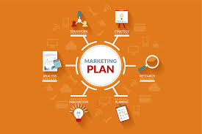
Mārketinga plāna struktūra
Tirgus izpēte un konkurentu analīze
Mērķi un uzdevumi
Mērķauditorijas noteikšana un vērtības priekšlikumi
Kanāla stratēģija
Īstenošana
Mērīšana

Slide 12
Likumu piemērošana digitālajā vidē (1)
Tiesības
Pienākumi
Aizliegumi
Saziņas tiesību jēdziens aizsākās 1969. gadā ar Žanu d‘Arku (Jeanne d'Arc), Francijas un Eiropas televīzijas pionieri 50. gados

Slide 13
Likumu piemērošana digitālajā vidē (2)
D'Arka saprata, ka tiesības uz komunikāciju, kas tika noteiktas ANO Cilvēktiesību deklarācijā (1948. gads), būs jāpārskata, ņemot vērā globālo un interaktīvo saziņu starp indivīdiem un kopienām.
Viņa aicināja atzīt komunikāciju kā cilvēktiesības, kas ietvertu iepriekš noteiktās tiesības.

Slide 14
Likumu piemērošana digitālajā vidē (3)
Četri saziņas tiesību pīlāri
Komunikācija publiskajā telpā. Komunikācijas un plašsaziņas līdzekļu loma demokrātiski politiskas līdzdalības īstenošanā sabiedrībā
Komunikācijas zināšanas. Termini un līdzekļi, ar kuru palīdzību sabiedrības radītās zināšanas tiek paziņotas vai bloķētas dažādu grupu vajadzībām
Civiltiesības komunikācijā. Civiltiesību īstenošana saistībā ar komunikācijas procesiem sabiedrībā
Kultūras tiesības komunikācijā. Dažādu kultūru, kultūras formu un identitāšu komunikācija indivīda un sociālajā līmenī

Slide 15
Likumu piemērošana digitālajā vidē (4)
Lejuplādei
Lietošanai
Datiem, to kopīgošanai
Privātuma politika
Vispārīgā datu aizsardzības regula – GDPR (nosaka personas datu apstrādes mērķus un procesus)
Datu uzraudzība

Slide 16
GDPR (1)
GDPR – Galvenie datu aizsardzības elementi un darbības

Slide 17
GDPR (2)

Slide 18
GDPR (3)

Slide 19
Likumu piemērošana digitālajā vidē (5)
https://www.youtube.com/watch?v=F7pYHN9iC9I&feature=youtu.be

Slide 20
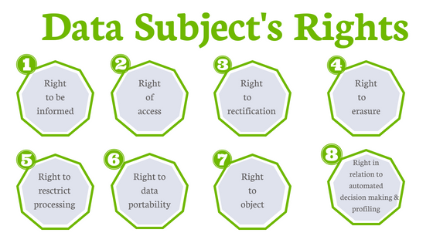
Praktisks uzdevums
Izpētīt kāda uzņēmuma privātuma politiku un cookies (sīkdatnes).
Vai ir ietverti visi elementi?

Slide 21
Medijpratība
https://medijpratiba.turiba.lv/podkasti/

Slide 22
Digitālā mārketinga kampaņas īstenošanas plānošana

Slide 23
Digitālā mārketinga piltuve

Slide 24
Integrētā digitālā mārketinga plānošana (1)
Awareness (atpazīšanas fāze) – AdQuota (rich media risinājums, kas interaktīvi parāda banneru reklāmas lielākajos Latvijas medijos, FacebookAds, InstagramAds, Google Display, Youtube Ads – lieli attēli, maz teksta
Interest – google search (SEO), Social Content
Consideration (aptveršana) – remarketing (atkārtota reklāma)
https://www.jdpintegratedcomm.com/jdp-raksta/rem%C4%81rketings

Slide 25
Integrētā digitālā mārketinga plānošana (2)
Purchases–remarketing, CRO (Conversion Rate Optimisation) = mājaslapas sagatavošana pārdošanai (piemēram, pamestā groza reklāmas)
Retention (klientu saglabāšana) – remarketings, e-pastu mārketings, Loyality serviss
Advocacy (klienti reklamē jūs) – sociāla satura atsauksmju programma

Slide 26
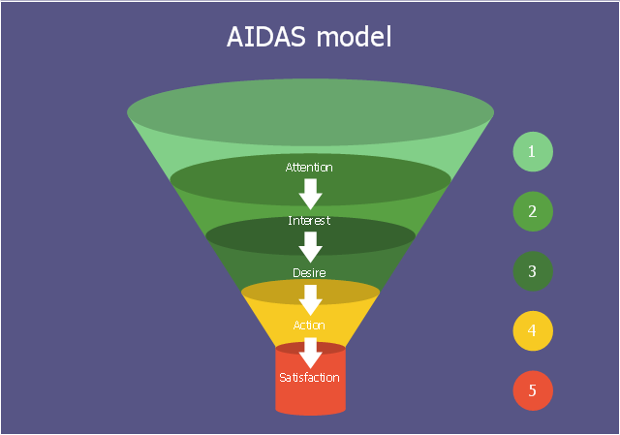
AIDA (S) (1)
AIDA (S) (īpašības UPP / EUPP – vajadzības – priekšrocības)

Slide 27
AIDA (S) (2)
S = engagement rate
Call to action – paaudžu mārketings = ir atšķirības (influenceri – down-to-earth)
Gan Y paaudze (80. gadu beigas – 2000. gads), gan Z paaudze, pieprasa reālu saturu, uz emocijām balstītu, neaizmirstot, ka mūsdienās katrs cilvēks var kļūt par mediju

Slide 28
Facebook engagement rate palielinās radoša satura mārketinga dēļ...

Slide 29
Kampaņas mērīšana

Slide 30
Izpētes metodes, kuras var izmantot ātrai datu analīzei
Runāt ar pārdošanas un atbalsta komandām
Runāt ar esošajiem klientiem
Apmeklēt forumus un kopienas
Izmantot sociālo «klausīšanos»
Izmantot tiešsaistes reklāmas platformas tirgus izpētei
Novērtēt konkurentu reklāmas un ziņojumapmaiņu
Izmantot vietnes aptauju
Izmantot vietņu analīzi un meklēšanas vaicājumus, lai gūtu ieskatu
Runāt tieši ar savu auditoriju
Novērtēt konkurentu pārdošanas piltuves

Slide 31
Sociālā klausīšanās
Izmantot sociālo klausīšanos
Meklēšanas vai iestatīšanas brīdinājumi par mērķauditorijai specifiskām frāzēm un konkurentu vārdiem sociālajos medijos
Konkurentu atbalsta kanāli var daudz atklāt par viņu produktu trūkumiem un klientu domām
Rīks Awario, lai automatizētu procesu – https://fullerfunnels.com/

Slide 32
Konkurentu izpēte
Rīks konkurentu izpētei - SEMrush
Izmantojot SEMrush, var redzēt reklāmas, kuras vada konkurenti konkrētos tirgos
Var arī redzēt, kā darbojas reklāmas
https://www.semrush.com/

Slide 33
Mārketinga efektivitāte (1)
Mārketinga efektivitāte ir mēraukla, cik efektīva ir konkrētā tirgotāja pāreja uz tirgus stratēģiju mērķa sasniegšanai – palielināt savus tēriņus, lai sasniegtu pozitīvus rezultātus gan īstermiņā, gan ilgtermiņā
Mārketinga kampaņu galvenie darbības rādītāji (KPI)

Slide 34
Mārketinga efektivitāte (2)
Investīciju atdeve (ROI)
ROI ir darbības rādītājs, ko izmanto, lai novērtētu ieguldījuma efektivitāti vai salīdzinātu vairāku dažādu ieguldījumu efektivitāti
ROI cenšas tieši izmērīt atdeves summu no konkrēta ieguldījuma attiecībā pret ieguldījuma izmaksām
Lai aprēķinātu ROI, ieguldījuma ieguvums (vai atdeve) tiek dalīts ar ieguldījuma izmaksām
Rezultātu izsaka procentos vai proporcijā

Slide 35
Mārketinga efektivitāte (3)

Slide 36
Mārketinga efektivitāte (4)
Investīciju pašreizējā vērtība (Current Value of Investment) attiecas uz ieņēmumiem, kas iegūti, pārdodot interesējošos ieguldījumus
Tā kā ROI tiek mērīta procentos, to var viegli salīdzināt ar citu ieguldījumu atdevi, ļaujot vienam otram novērtēt dažādu veidu ieguldījumus

Slide 37
Mārketinga efektivitāte (5)
Maksa par pārdošanu (cost per sale), kas pazīstama arī kā maksa par reklāmguvumu, ir summa, ko reklāmdevējs maksā par katru pārdošanas (reklāmguvuma) lielumu, ko rada konkrēta reklāma.
Lai aprēķinātu izmaksas par pārdošanu, vienkārši sadaliet kopējās izmaksas ar kopējiem ieņēmumiem no pārdošanas
Tātad, ja kopējās mēneša izmaksas sasniedz 100 000 USD un ikmēneša pārdošanas ieņēmumi ir USD 1 000 000, tad maksa par pārdošanu ir 10 centi
Var samazināt izmaksas vai palielināt reklāmguvumus un tādējādi arī ieņēmumus no pārdošanas
Kā tiek aprēķināta maksa par pārdošanu (CPS)?
Kā var samazināt pārdošanas izmaksas?

Slide 38
Mārketinga efektivitāte (6)

Slide 39
KPI formulas
https://theonlineadvertisingguide.com/ad-calculators/cpa-calculator/
Izpētīt pamatīgi!

Slide 40
Mārketinga efektivitāte (7)
Viss ieprieks minētais +
Maksa par potenciālo pirkumu (cost per lead) – mēra mārketinga kampaņu rentabilitāti
Šī metrika pilnībā koncentrējas uz kampaņas ģenerētajiem potenciālajiem pircējiem
Papildu pārdošana mēra mārketinga centienu ieguldījumu pārdošanas skaita veidošanā
Papildu pārdošanas apjomi parāda mārketinga kampaņu efektivitāti pārdošanā

Slide 41
Mārketinga efektivitāte (8)
Customer Lifetime Value mēra klientu vērtību, izmantojot formulu:
«vidējais pārdošanas apjoms vienam klientam»
×
«vidējais reižu skaits, kad klients pērk gadā»
×
«vidējais saglabāšanas laiks gados tipiskam klientam»
u.c. KPI

Slide 42
PALDIES

